Slide 1
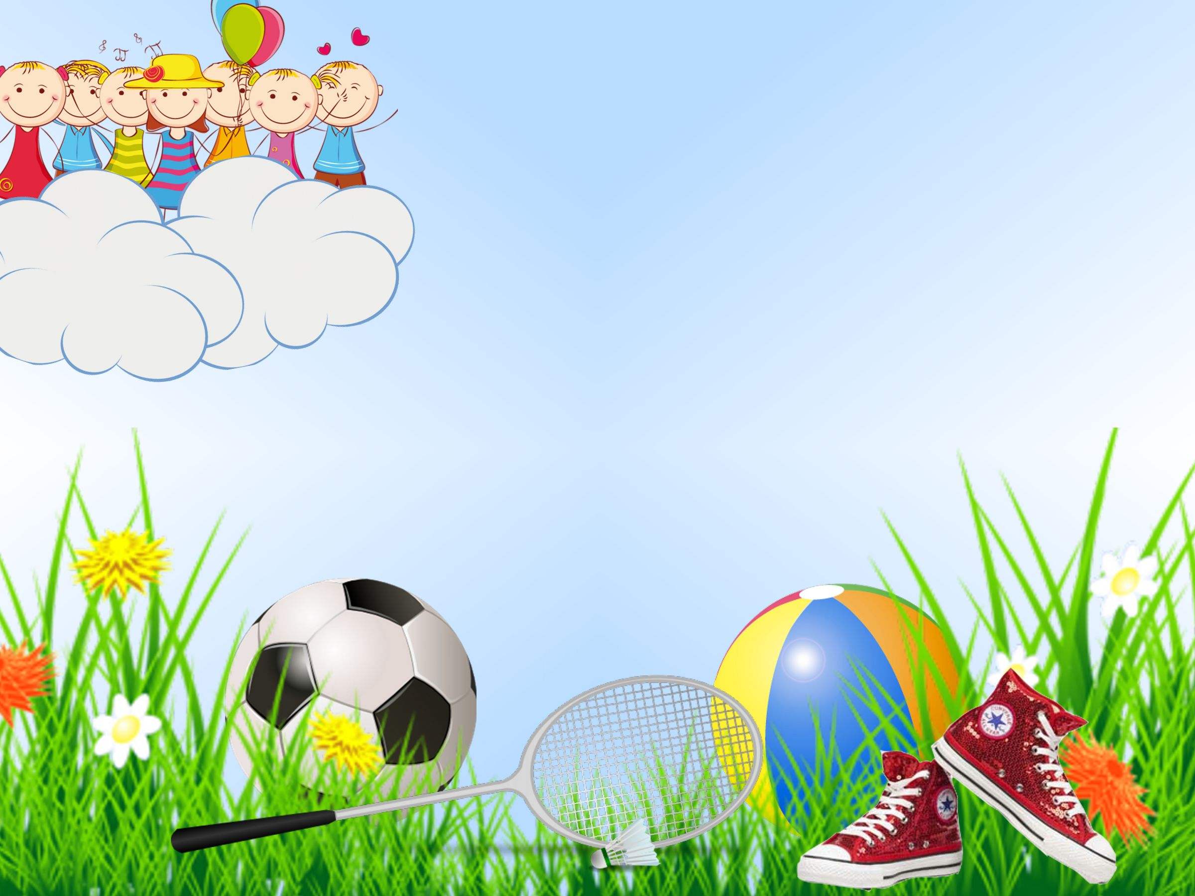
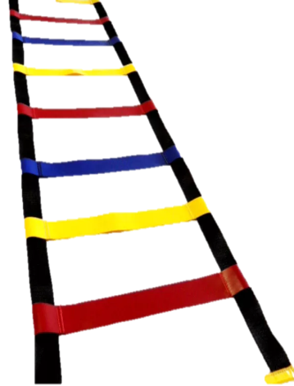
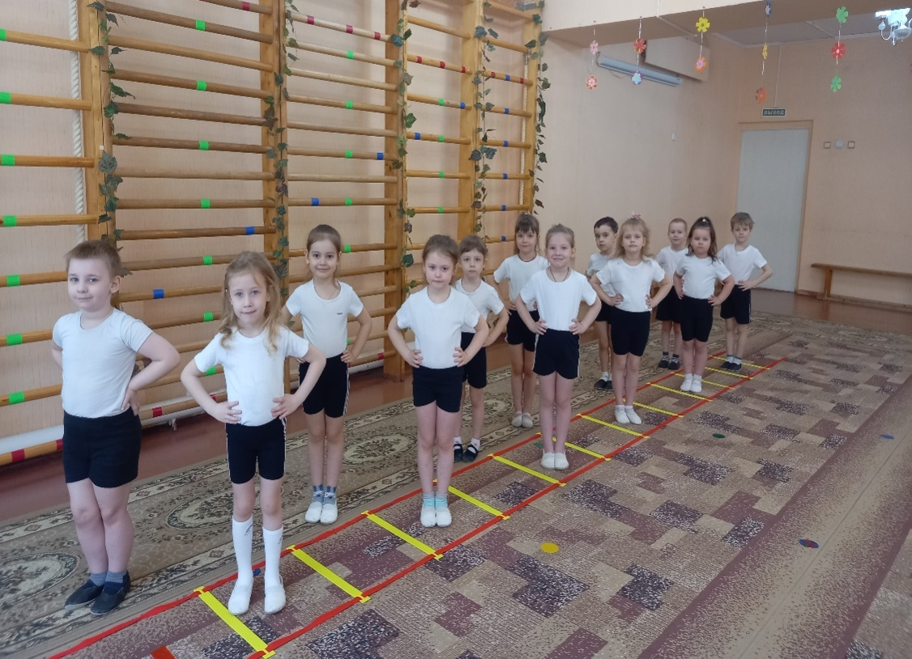
Муниципальное бюджетное дошкольное образовательное учреждение
детский сад «Калейдоскоп»»
«Координационная лестница
или чем занять ребенка дома»
:
инструктор
по физической культуре
Филкова Валентина Анатольевна

Slide 2


Что это такое?
Координационная лестница- это тренажер,
который представляет собой лестницу
сделанную из мягких строп и пластмассовых
поперечных разделений.
Размеры координационной лестницы:
0,5 м-ширина;
4 м-длина;
0,4 м-расстояние между поперечными разделениями.
Для чего она нужна?
Координационная лестница нужна для развития координации, ловкости маневренности и выносливости.
Применение координационной лестницы в ДОУ:
Утренняя гимнастика, занятия по физической культуре,
самостоятельная деятельность детей в группе на прогулке,
физкультминутки, развлечения, спортивные эстафеты.

Slide 3
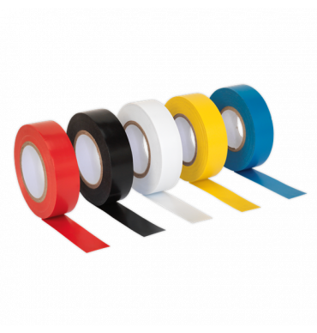
Координационная лестница своими руками
Для изготовления собственного
тренажера вам потребуется:
Изолента,
Ножницы,
Сантиметровая лента.
Инструкция:
Отмерьте 2 полоски изоленты длиной 4 м. и 10 отрезков по 0,5 м. Приклейте на пол 2 длинные полоски на расстоянии 0,5м друг от друга. Соедините их между собой короткими отрезками,
на расстоянии 37-40 см.
Ваш тренажер готов.
Желаю продуктивных тренировок!

Slide 4
Важный момент
Прежде чем приступить к выполнению упражнений на координационной лестнице следует провести небольшой инструктаж:
Правильная постановка ног (ноги слегка расставлены, колени согнуты);
Не наступать на планки лестницы;
Начинать медленно, постепенно увеличивать скорость выполнения движений. На первоначальном этапе больше важна правильность выполнения, а не скорость выполнения;
Начинать выполнять упражнение, когда первые три клетки будут свободны;
Обязательно разминаться перед выполнением упражнений.
Сначала нужно выполнять упражнения технически правильно, а потом можно увеличивать темп или усложнить при выполнении этого упражнения, добавляя упражнения для рук.
При выполнении упражнений на координационной(скоростной)
лестнице, работа руками также важна, как и работа ногами.
В отдельных упражнениях руки являются балансиром,
позволяющим выполнять упражнения более ловко и активно.

Slide 5

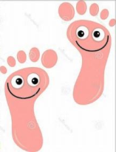

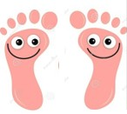


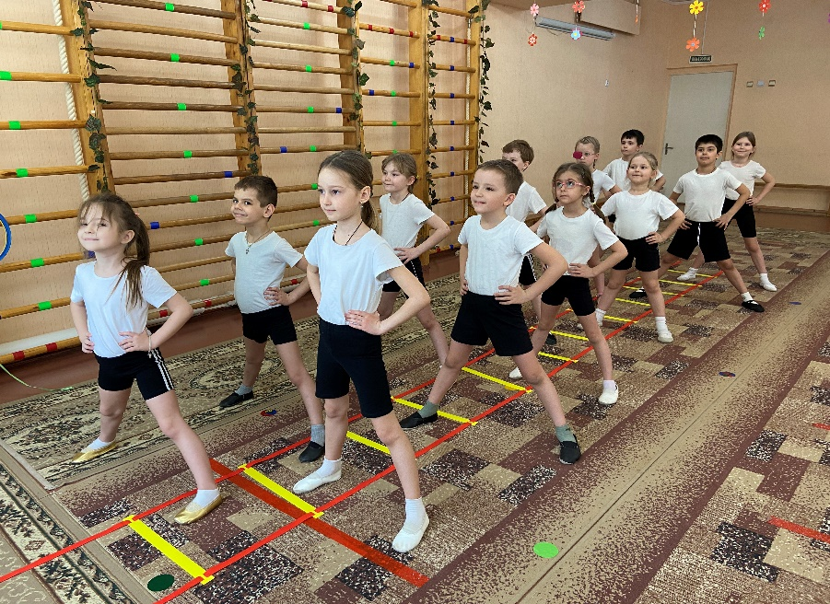

- Ходьба - Приставным шагом
- Бег - Ноги вместе
- Прыжки - Правая нога
Условные обозначения по использованию координационных (скоростных) лестниц:

Slide 6



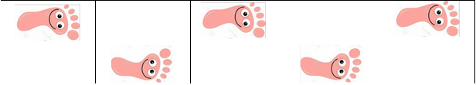

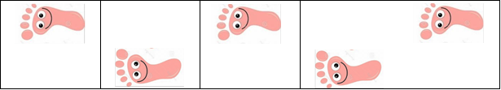

Комплексы упражнений с использованием карточек-схем
И.п. – стоя лицом к лестнице. Ходьба лицом вперед, каждый раз наступая в следующую ячейку лестницы.
Тоже с высоким подниманием колен.
3. И.п. – стоя спиной к лестнице. Ходьба спиной вперед, каждый раз наступая в следующую ячейку лестницы.
4. И.п. – стоя правым боком к лестнице. Ходьба приставными шагами правым боком, каждый раз наступая в ячейки лестницы правой и левой ногой.
5. То же левым боком.

Slide 7

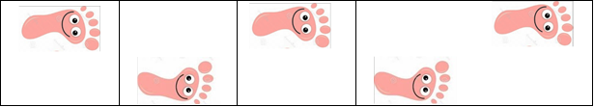

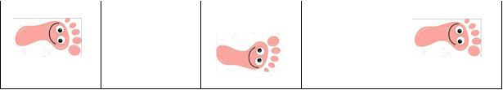


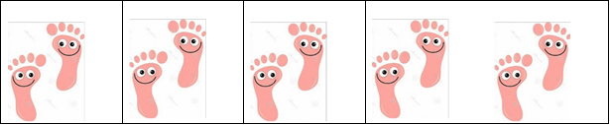
6. И.п. – стоя лицом к лестнице. Бег лицом вперед, каждый раз наступая в следующую ячейку лестницы.
7. И.п. – стоя лицом к лестнице. Бег лицом вперед, наступая в ячейки лестницы через одну.
8. И.п. – стоя спиной к лестнице. Бег спиной вперед, каждый раз наступая в следующую ячейку лестницы
9. И.п. – стоя правым боком к лестнице.
Бег с высоким подниманием колен, наступая дважды в каждую ячейку. 10. То же левым боком.

Slide 8

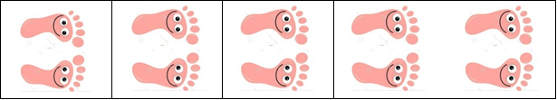

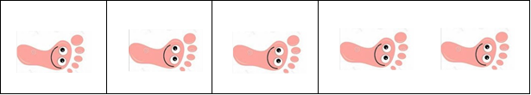
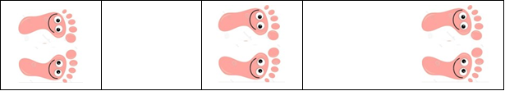
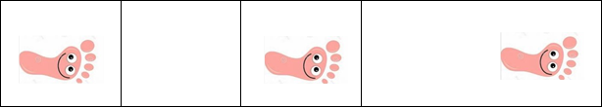
11. И.п. – стоя лицом к лестнице. Прыжки на двух ногах, каждый раз наступая в следующую ячейку лестницы.
12. И.п. – стоя лицом к лестнице. Прыжки на правой ноге.
13. Тоже на левой ноге.
14. И.п. – стоя лицом к лестнице. Прыжки на двух ногах, наступая в ячейки лестницы через одну.
15. И.п.- стоя лицом к лестнице. Прыжки на правой ноге, наступая в ячейки лестницы через одну.
16. Тоже на левой ноге.

Slide 9


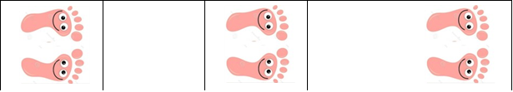
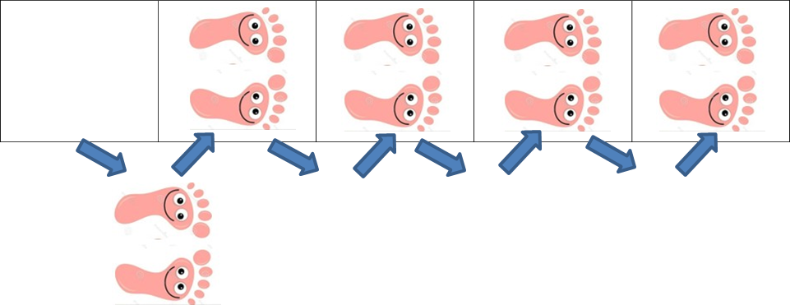
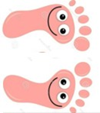
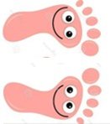
17. И.п. – стоя лицом к лестнице. Прыжки на двух ногах, выполняя прыжок ноги вместе в первую ячейку лестницы, затем – ноги врозь, поставив ноги снаружи второй ячейки лестницы, потом снова прыжок ноги вместе внутрь третьей ячейки и т.д.
18. И.п. – стоя лицом к лестнице. Прыжки «внутрь – наружу».
19. То же в левую сторону.
20. То же первый прыжок вправо, второй-влево, третий-вправо, четвертый-влево и т.д.

Slide 10
Игра «Классики» с использованием
координационной лестницы.
Цель: развитие координации движений, ориентировки в пространстве.
Задача ребенка: первым пройти всю последовательность прыжков.
Первому игроку прыгать по классикам вперед и назад, попадая во все прямоугольники.
Последовательность прыжков: на правой ноге; на левой ноге; прыгать, меняя ноги; на обеих ногах.
Игроку прыгать в такой последовательности до совершения ошибки.
Следующему по очереди продолжить игру.
Первому игроку, когда снова подойдет его очередь, продолжить прыгать с того места, где была допущена ошибка.
Победитель — первый прошедший всю последовательность прыжков.
Ошибка:
заступ на линию;
прыжок на двух ногах, когда надо на одной; прыжок не на той ноге.

Slide 11
Подвижные игры и игровые упражнения
использованием координационной (скоростной) лестницы
«Ловля мяча»
Инвентарь: координационная (скоростная) лестница, мяч.
Ход игры: лестница расположена на полу. Ходьба в каждую клетку лестницы.
Задания:
Шаг правой ногой в первую клетку бросить мяч вверх. 2. Шаг левой ногой в первую клетку поймать мяч;
Шаг правой ногой в первую клетку бросить мяч вверх. 2. Шаг левой ногой во вторую клетку поймать мяч.
Варианты: ведение спиной вперёд, эстафеты, добавить координационные упражнения для ног.
«Самый меткий»
Инвентарь: координационная (скоростная) лестница; мешочки с песком (мягкая игрушка)
Ход игры: лестница лежит на земле. Дети стоят за чертой в шеренге. По сигналу дети бросают мешочки с песком в клетки лестницы, и по сигналу забирают их.

Slide 12
«Пингвины»
Инвентарь: координационная лестница, мешочек с песком (мягкая игрушка)
Задание: выполнить прыжки на двух ногах с мешочком, зажатым между колен:
прыжок в первую клетку лестницы
прыжок в правую сторону за пределами лестницы, на уровне второй клетки
прыжок во вторую клетку лестницы
прыжок в правую сторону за пределами лестницы, на уровне третьей клетки и т.д. до конца лестницы
Вариант: прыжки в каждую клетку лестницы.
«Аллигатор»
Инвентарь: координационная (скоростная) лестница
Ход игры: Дети строятся по парам. Перед ними на полу лежит лесенка.
По сигналу, первый игрок занимает положение в упоре лёжа с опорой на вытянутых руках, второй игрок берёт ребенка руками за щиколотки, приподнимая, от пола. Дети передвигаются вперед, стоя боком к лесенке, перебирая руками. (приставные
шаги из клеточки в клеточку). Затем ребята меняются местами.

Slide 13
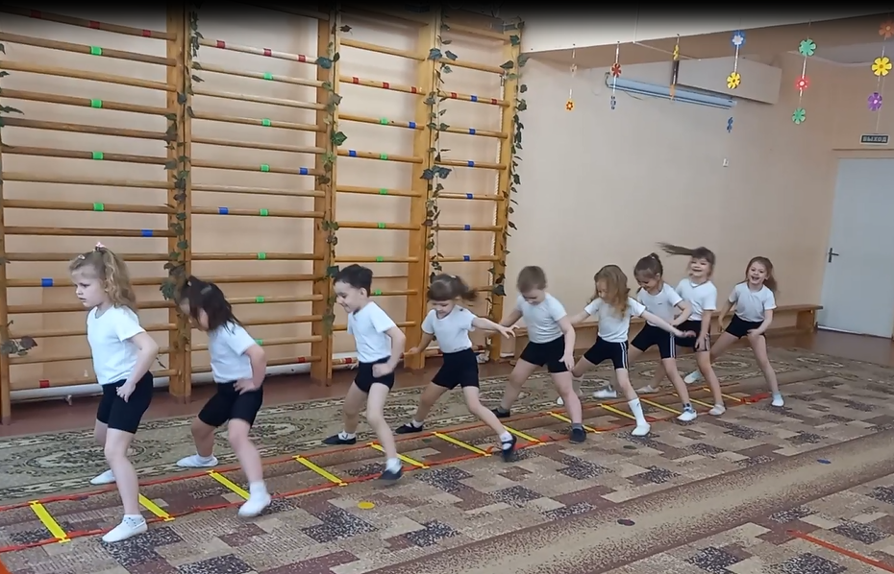
Быстрого и ловкого- болезнь не догонит!
Занимайтесь на здоровье!

